Slide 1

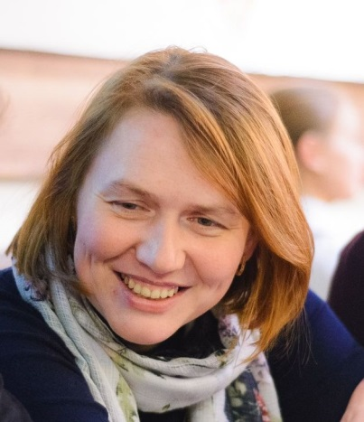
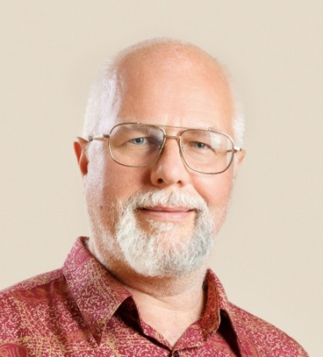
Проектируем приложение в микросервисной архитектуре. Разбор кейсов
Максим Цепков
Ирина Сурова
Архитектор и аналитик,
навигатор по миру Agile и бирюзовых организаций
http://mtsepkov.org
Системный аналитик
21-22 мая 2021 Analyst Days-12 в Петербурге

Slide 2
Как будет устроен мастер-класс?
Современная архитектура приложения включает микросервисы, messaging, акторные модели, распределенное хранение
Для таких приложений недостаточно спроектировать структуры данных и правила их изменения в ответ на действия на интерфейсы
На прошлой AnalystDays я рассказывал про модель для этого Модели предметной области для разных парадигм программирования, сейчас я кратко повторю основную идею – для тех, кто не был
Затем мы соберем кейсы от участников и рассмотрим несколько интересных – посмотрим модель в работе

Slide 3
Что поменялось в архитектуре
Сервисные и микросервисные архитектуры, каждый бизнес-запрос обрабатывает много сервисов
Транзакционность и консистентность обеспечивается в приложении
Поднимают много экземпляров сервиса, каждый может упасть по ошибкам или блокировкам, а система должна работать устойчиво
Асинхронные сообщения и очереди для выравнивания производительности разных сервисов
In-memory хранение в базах данных и очередях, сброс в хранилища
Восстановление при сбоях узлов кластера и дата-центров – техника и базовый софт не обеспечивают межсистемную консистентность

Slide 4
Какова роль аналитика при проектировании?
Вариант-1 – отдать все разработчикам, писать user story и use case
Возвращаемся к роли бизнес-аналитика
Не можем проверить реализуемость и целостность постановки
Вариант-2 – использовать постановки только для передачи контекста
Целостность и реализуемость постановки проверяем, пусть по-старому
Постановка передает задачу разработчику и теряет актуальность
Вариант-3 – придумать новые метафоры и подходы к постановкам
Проверяем целостность и реализуемость постановки
Постановка соответствует фактической реализации и живет дальше
Для этого надо разобраться и понять, как устроены новые технологии

Slide 5
Метафора гномиков – маленьких человечков, которые все делают

Slide 6


Гномики для интернет-магазина
Какие заказы мне собирать?
Заказы на завтра
Я хочу купить…
?
Я отгрузил…
Веду заказы
Резерв по заказу
Заказ
Приход
товара
Тут товар привезли…
Кладовщик
Оплата
Заказ
Веду остатки на складе
Покупатель
Заказы для доставки
?
Я отвез…
Веду оплаты
Дай заказы и маршрут
Планирую доставку
Какие заказы куда везти?
Курьер

Slide 7


Но у нас много покупателей…
Покупатели
Я хочу купить…
И я
Заказ
Заказ
Я не справляюсь…
Веду заказы
И я
И я
И я

Slide 8
Делаем кластер сервисов приемки заказов
Покупатели
Что будет, если это попадет другому человечку?
Ведем заказы
Я хочу купить…
А еще вот это…
И я
Диспетчер
И я
?
И я
Очередь
И я
Очередь своя у каждого человечка или общая у диспетчера?

Slide 9

Собираем заказ в браузере
Покупатели
Ведем заказы
Я хочу купить это …
Очередь
А еще вот это…
Позиция заказа
Диспетчер
Заказ
Веду каталог
А я хочу вот это…
Медиа к товарам
И еще это…
Товары
Браузеры у покупателя
Сервера в дата-центре

Slide 10
Общая база данных
Покупатели
Ведем заказы
Позиция заказа
Я хочу купить это …
А еще вот это…
Диспетчер
Это Вася
А я хочу вот это…
Очередь
Добавляем позицию в нужный заказ
И еще это…
Это Петя
Проектирование
Как покупатель, начав делать заказ, увидит корзину с другого устройства?
Как брошенные покупателями корзины не останутся вечным мусором?
Идентификация – через авторизацию или токены…

Slide 11
Ведение остатка на складе – проблема
Покупатели
Ведем заказы
Я хочу купить…
Резерв по заказу
Заказ или позиция заказа
Веду остатки на складе
И я
Диспетчер
И я
?
Очередь
Как сделать, чтобы ведение остатков справлялось с нагрузкой?
И я
И я

Slide 12
Ведение остатка на складе – варианты
Очень быстрый гномик: высокопроизводительная БД и железо под узкоспециализированную логику ведения остатков
Шардирование: несколько гномиков, каждый ведет свои товары, поделить надо равномерно
Много гномиков логики остатков и быстрая специализированная БД
Между гномиками заказов и гномиками остатков будет очередь на резервирование для выравнивания нагрузки

Slide 13
Варианты межсервисного взаимодействия
Синхронное
Асинхронное
Реактивное
Входящая очередь
Входящая очередь
Входящая очередь
Обработка
Обработка
Входящие
Входящие
Запрос
Ждем
В очередь
В очередь
Ответ
Завершаем обработку
Проверить состояние
Отложено
На завершение обработки
Обработка следующего
Исходящие
Завершаем обработку
Обработано
Обработано
Обработано

Slide 14

Ведение остатка на складе – по товарам
Покупатели
Позиции заказов для резерва
Ведем остатки на складе – шардинг по товарам
Ведем заказы
Заказы
Я хочу купить…
Позиция заказа или оплата
Запрос состояния
И я
Результат резерва
Диспетчер
И я
Результат оплаты (через redirect)
Что с моим заказом?
Что гномики сделали неверно?
И я
Служба поддержки
Заказы на оплату
Внешний сервис оплат
Ведем оплаты

Slide 15
Кейсы для проектирования
Как масштабируется каждый из сервисов под нагрузкой?
Как взаимодействуют сервисы, где и какие есть очереди
Как обрабатывается ситуация, когда покупатель очень быстро добавил позиции и они попали разным обработчикам одновременно
Покупатель едет в Сапсане или в месте с плохой связью…
Покупатель нажал «Оплатить», резервирование идет долго – страница оплаты не появляется – что происходит
Как решаются ситуации, когда результата оплаты нет? Можно ли отправить заказ на оплату повторно?
Как обеспечивается устойчивость при падении экземпляров сервисов?

Slide 16
Устойчивость: гномики умирают, их отстреливают
Заказ
Резерв позиции
Браузер
Заказ
Служба поддержки
Я хочу купить это …
А еще вот это…
Веду остатки
Диспетчер
Где мой заказ??
Ведем заказы
Что гномики сделали неверно?
Ситуация: идет обработка и резервирование заказа и в этот момент:
Инстанс заказов, ведущий резервирование, падает или его убивают…
Покупатель долго не видит ответа в браузере – и открывает новый…
Вопросы:
Как при новом обращении подхватить имеющееся резервирование?
Как сделать, чтобы резервирования не зависали?

Slide 17
Надежность: ноды в разных датацентрах
Покупатели
Отдельные очереди в каждом центре
Ведем заказы
Ведем остатки на складе
Я хочу купить…
ЦОД-1
И я
БД
ЦОД-2
И я
Диспетчер
ЦОД-3
Метафора: ЦОД – дома для гномиков, а ноды – комнаты
Обращение в соседнее помещение – дольше или невозможно
Надо 3 ноды или ЦОДа – чтобы отличить пропажу связи от падения, в метафоре: соседний дом сгорел или телефон не работает

Slide 18
Проектируем дальше…
Какие заказы мне собирать?
Заказы на завтра
Я хочу купить…
?
Я отгрузил…
Ведем заказы
Резерв позиции заказа
Заказ
Приход
товара
Тут товар привезли…
Кладовщик
Оплата
Заказ
Ведем остатки на складе
Покупатель
Заказы для доставки
?
Я отвез…
Ведем оплаты
Дай заказы и маршрут
Планирую доставку
Какие заказы куда везти?
Курьер

Slide 19
Проектируем дальше…
Какие заказы мне собирать?
Заказы на завтра
Я хочу купить…
Я отгрузил…
Приход
накладная
Ведем заказы
Резерв позиции заказа
Позиция
прихода
Заказ
Тут товар привезли…
Кладовщик
Веду
приходы
Оплата
Заказ
Ведем остатки на складе
Покупатель
Заказы для доставки
А как укладывать заказы в машину?
Статус
доставки
Ведем оплаты
План доставки
Статус доставки
Исполнение
доставки
Дай заказы и маршрут
Планирую доставку
Какие заказы куда везти?
Курьер
Пробки, я не успеваю – что делать?

Slide 20
А теперь – кто хочет разобрать свой кейс?

Slide 21
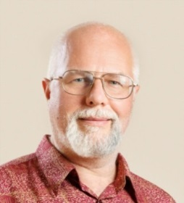

Завершаем мастер-класс
Получилось ли почувствовать, как работает модель?
Какие вы получили инсайты?
Что было самым сложным?
Видите ли вы применение в ваших проектах?
Будете ли применять?
Вопросы? Обращайтесь!
Максим Цепков http://mtsepkov.org Tel: @MaximTsepkov
Ирина Сурова
Tel: @IrinaNSurova

